Slide 1
METALPHOENIX
Freenove Hardware documentation
MARCO PINORI 274319
STEFANO FATTORE 259869

Slide 2

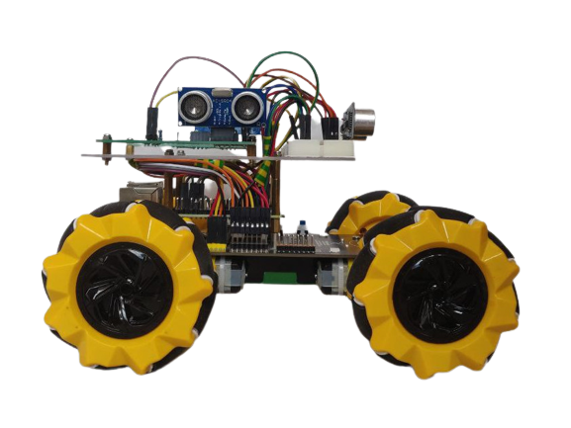

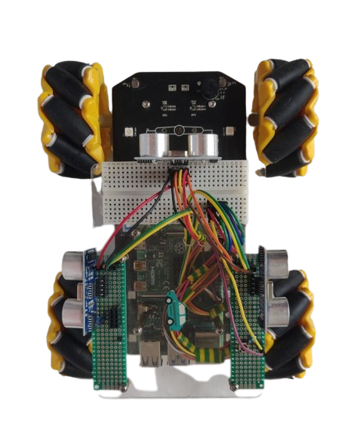
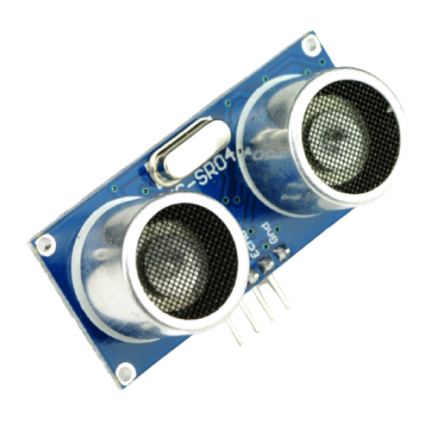
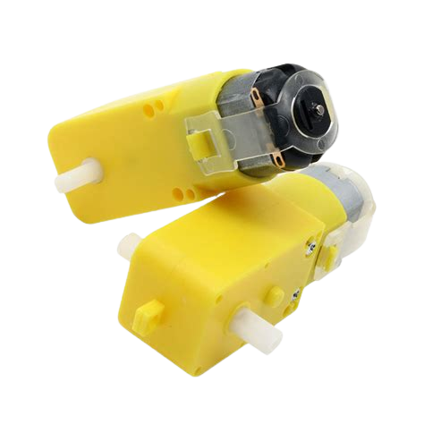
Robot
Attuatori
Motori
Buzzer
Leds
Sensori
HC-SR04 Ultrasuoni
Infrarossi
Fotoresistori
Development Board
Raspberry Pi4 Model B+
Pianale

Slide 3
Motori
Il robot è dotato di quattro motori DC da 3V-6V connessi a degli appositi gear per modulare la forza e la velocità di rotazione

Slide 4
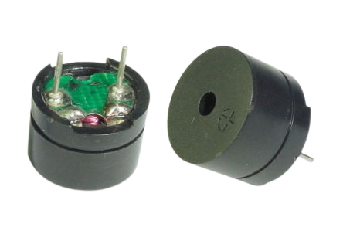
BUZZER
Buzzer o cicalino passivo controllato tramite un segnale modulato Pulse-Width Modulation (PWM).
In base alla frequenza, duty cycle e fase attiva si otterrà un suono di diverse frequenze, incluse le note musicali.

Slide 5
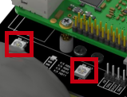
STRIP LED
Strip Led Adafruit composta da 8 elementi, collocata sul pianale/governatore dei motori dc e servo

Slide 6
MODULO ULTRASUONI
Sensore a ultrasuoni, modulo HC-SR04, dotato di trigger o emittente e di echo o ricevitore. Facendo partire l’impulso ad ultrasuoni dal trigger si attende il suo ritorno, viene misurato il tempo per compiere questa tratta in modo da poter calcolare con precisione la distanza dell’oggetto posto davanti al modulo

Slide 7
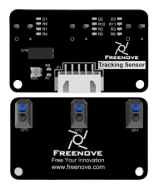
MODULO INFRAROSSI
Sensore di tracciamento di linea. Un modulo di produzione proprietaria FreeNove, il quale incorpora tre elementi trasmettitore-ricevitore a infrarossi capaci di rilevare una linea di colore scuro tendente al nero posta sul pavimento

Slide 8

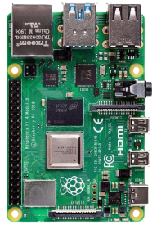
Development board
Il robot è pensato per funzionare con una scheda RaspberryPi Model B+, dunque è stato adottato un SoC RPi4 dotato di 4GB di RAM e CPU 4-Core 1.5 GHz.
Programmato in python3.9 permette di interfacciarsi con tutti i componenti connessi ai suoi GPIO.

Slide 9
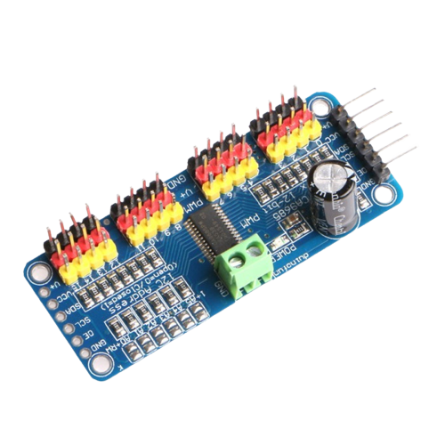
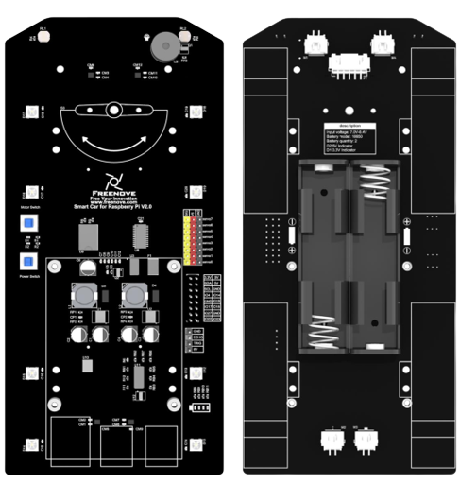
MOTOR GOVERNOR
Una versione proprietaria dell'open hardware PCA9685 (chip blue).
Si presenta come un pianale dotato di modulo PCA9685 16-Channel 12-Bit driver per la gestione dei motori dc e servo, modulo PCF8591, una chip per acquisizione dati CMOS a 8 bit, dotato di quattro ingressi analogici, un'uscita analogica e un'interfaccia seriale I2C.
Su tale board sono presenti due switch che permettono rispettivamente l’accensione/spegnimento del Raspberry Pi4B+ e dei componenti.

Slide 10
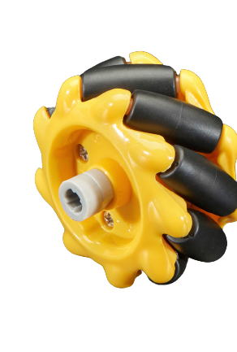
RUOTE OMNIDIREZIONALI
Il robot è dotato di ruote omnidirezionali capaci di direzionarlo su ogni lato, limitando I movimenti del robot stesso

Slide 11
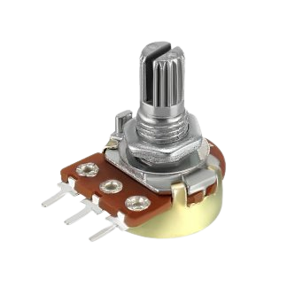
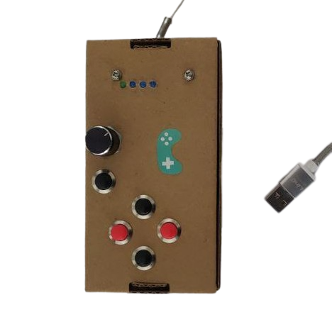
REMOTE CONTROLLER
Per ovviare alle problematiche relative al modulo giroscopio MPU6050, si è pensato alla realizzazione di un modulo DIY per controllare la rotazione del robot.
Composto da:
Dev board ESP-12 AMICA 1.0
Push Button
Potenziometro
Strip led

Slide 12
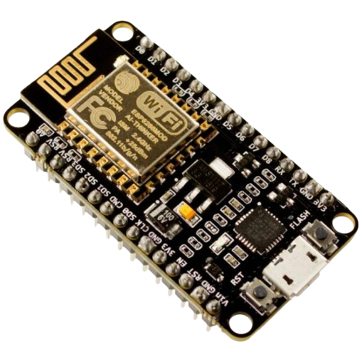
ESP-12 AMICA 1.0
Dotata di 32 GPIO, è stata programmata nell’ambiente di sviluppo ‘ArduinoIDE’ in C++ usufruendo delle librerie rilasciate dalla casa produttrice Espressif.
Tramite seriale UART è in grado di comunicare gli stati dei pushbutton e del potenziometro ad una interfaccia wrapper in Python deputata all’invio degli appositi messaggi in formato JSON verso il PhysicalBody.

Slide 13
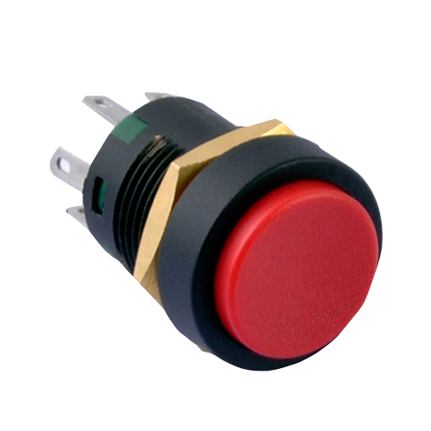
PUSHBUTTON e potenziometro
Sono stati adottati 5 pushbutton, quattro dei quali sono utilizzati per il movimento del robot (su, giù, destra, sinistra). Il quinto è utilizzato per confermare l’avvenuta rotazione.
Il potenziometro logaritmico da un 1kΩ regola la velocità della rotazione

